Slide 1
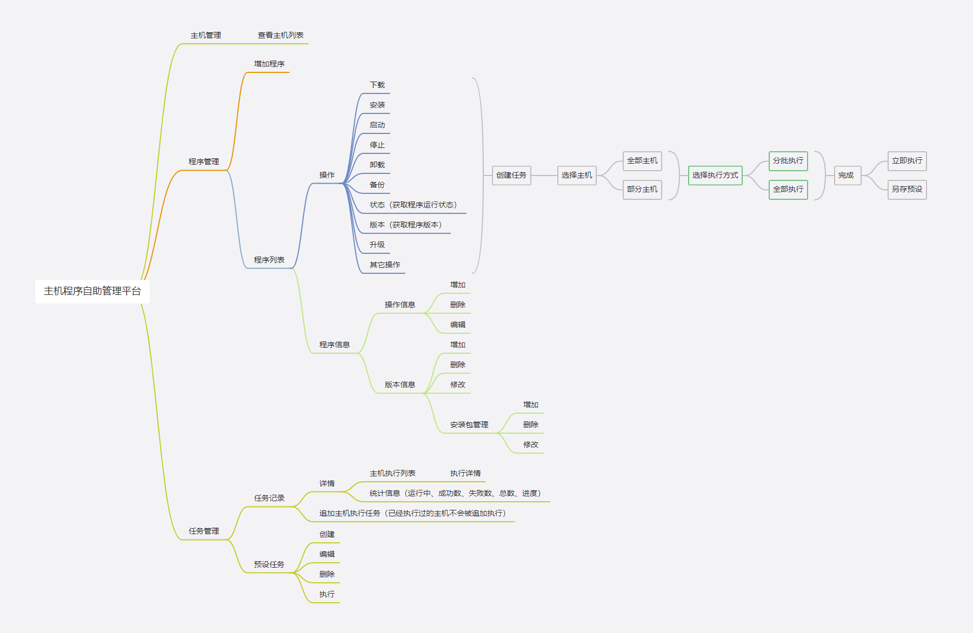
系统功能

Slide 2
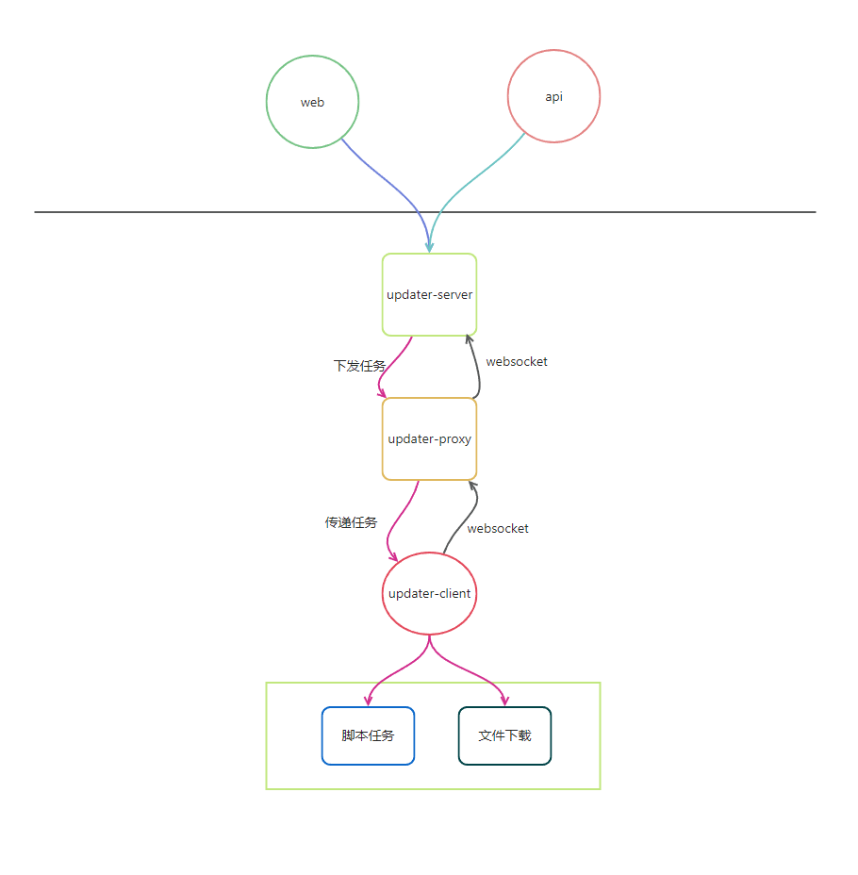
系统架构图
client只有脚本任务和文件下载两个功能
每一个程序的动作（除下载外）都是一个脚本。

Slide 3
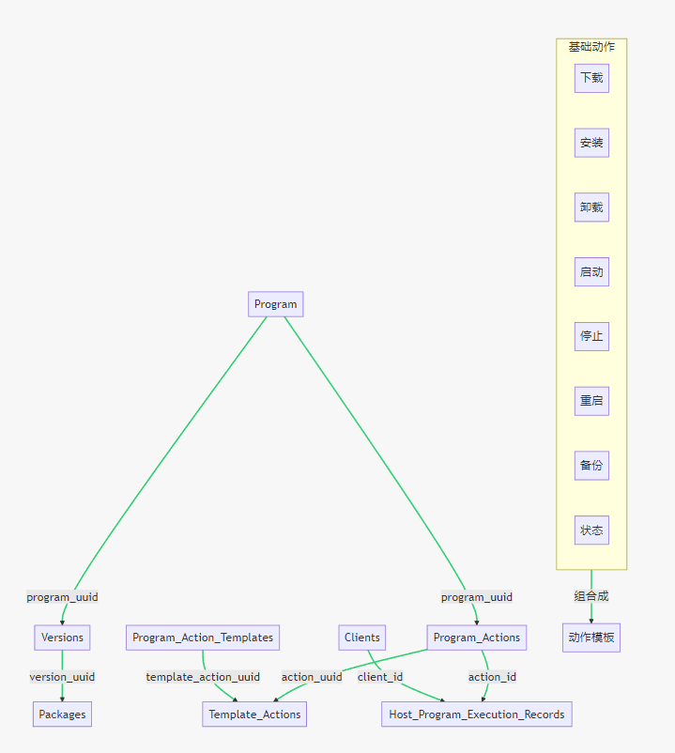
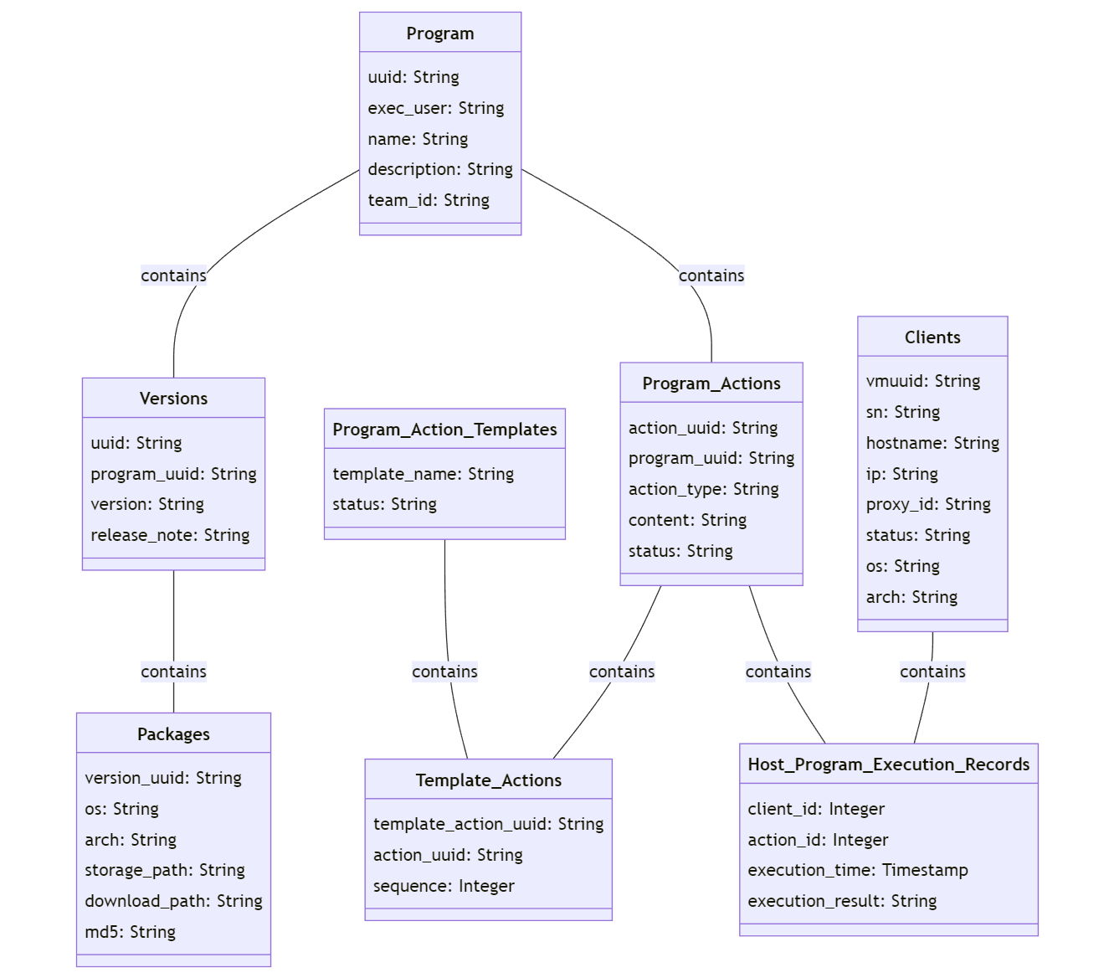
程序对象设计

Slide 4
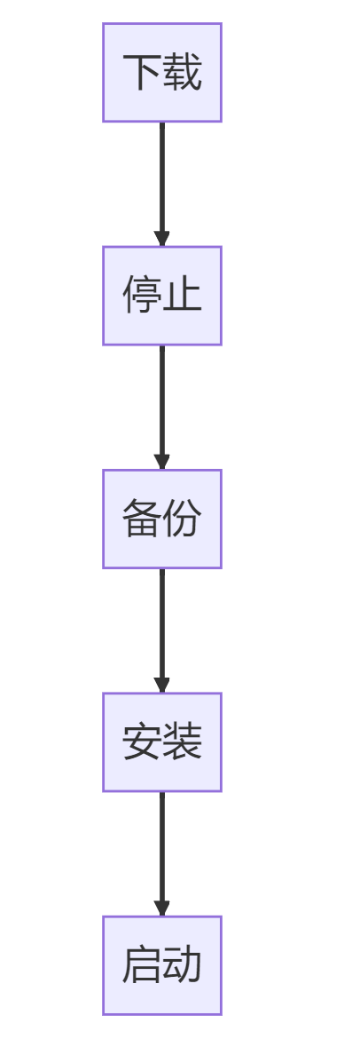
升级动作（通过组合基础动作）

